Slide 1





Team Dissplay
FUTURE
TECH
주제:
디스플레이 불량품 감지하는
센서에 대한 데이터 로그 분석
이름:
배기표, 서영석, 이종협, 천수빈, 황규민, 최수아

Slide 2


CONTENTS
01
02
03
프로젝트 배경
팀 구성 및 역할
수행절차 및 방법
프로젝트 주제
프로젝트 개요
데이터 분석 및 시각화
페이지 제작 및 서버연결
03-1 UCI SECOM 데이터 분석
03-2 Wafer-811k 데이터 분석
03-3 페이지 제작 및 서버
04
05
결론 및 향후 과제
느낀점
세부사항을 입력해주세요
부제목을 입력해주세요
세부사항을 입력해주세요
부제목을 입력해주세요

Slide 3



01
프로젝트 배경

Slide 4

제목을 입력해주세요
01
프로젝트 주제
두개를 한페이지에 작성한다
프로젝트 개요
디스플레이 중요 구성 부품인 반도체 생산 과정에서
중요한 부품인 웨이퍼의 불량 종류 및 불량 데이터 분석
: 분석 이유 및 훈련내용과의 관련성
과거 1930년대 영국에서 흑백 브라운관(CRT)를 출시를 시작으로 많은 디스플레이 기기는
많은 변화와 발전을 해오면서 2002년경 LCD,PDP 등 디지털 방식의 평판디스플레이가 본격적으로 등장을 하면서
디스플레이 시장의 큰 변화를 맞이하게 되었다.
평판디스플레이의 우수한 화질과 슬림한 디자인은 높은 가격에도 불구하고 소비자의 호응을 끌어낼 수 있었으며
디스플레이산업 역시 새로운 시장을 형성하며 한 단계 업그레이드 됐다.
앞으로의 전망역시 LCD를 위주로 발전과 변화를 맞이 할 텐데 이 중요한 구성 요소로 TFT가 있는데
TFT는 디스플레이 화면을 구성하는 각각의 픽셀의 밝기를 조절 하는 역할로 반도체로 구성이 되어 있다.
그래서 우리는 그 중요한 TFT를 구성하고 있는 반도체 요소들의 다양한 불량원인과
제일 잘 발생하는 불량은 뭐가 있는 분석을 하려고 한다.
KEY WORD
KEY WORD
핵심 단어
핵심 단어
사진을 넣어도 좋습니다
* 추가사항을
입력해주세요

Slide 5



02
수행절차 및 방법
- Workflow,
- 데이터 명세,

Slide 6





work-flow
구글 시트에서 아래처럼 가져올에정
글씨 폰트 수정
제목을 입력해주세요
01
단위 | 세부 | 담당자 | 상태 | 기간 | 5월
 |  |  |  |  | 1 | 2 | 3 | 4 | 5 | 6 | 7 | 8 | 9 | 10 | 11 | 12 | 13 | 14 | 15 | 16 | 17 | 18 | 19 | 20 | 21 | 22 | 23 | 24 | 25 | 26 | 27 | 28 | 29 | 30 | 31
01. 업무분석 | F/E 분석, 프로젝트 분석, Git 파악 | ALL
02. 프로그램 설치 | git for windows, pycharm, source tree 설치 | ALL
03. 서브 프로그램 추가설치 | MySQL, DBeaver 설치 | ALL
01. 기획안 작성 | 기획안 상세 작성 |  | 완료
02. 개발환경 | Git 생성, B/E 환경 세팅 |  | 완료
03. 프로젝트 생성 | Dissplay 프로젝트 및 네임스페이스 생성 |  | 완료
04. JAVA 설정 세팅 |  |  | 선택사항
자료수집 | 디스플레이 불량품 감지하는 센서에 대한 데이터 로그 분석 데이터 조사 | ALL | 조사중 | 05/03~0504
데이터 전처리 | <파일 전처리> | ALL | 완료 | ~05/08
크롤링, 및 크롤링 시각화 | 반도체 불량 관련 크롤링 | 기표 영석 | 완료
데이터 분석 | sensor 데이터 분석 | 종협 규민 | 분석중 | ~05/11
 | wafer 데이터 분석 | 기표, 영석 수아, 수빈 | 완료
시각화 | sensor 시각화 | 종협 규민 | 분석중
 | wafer 시각화 | 기표, 영석 수아,수빈 | 완료
자료 취합 | 시각화 자료취합 및 PPT 중간작성 | All | 실행중 | ~05/12

Slide 7

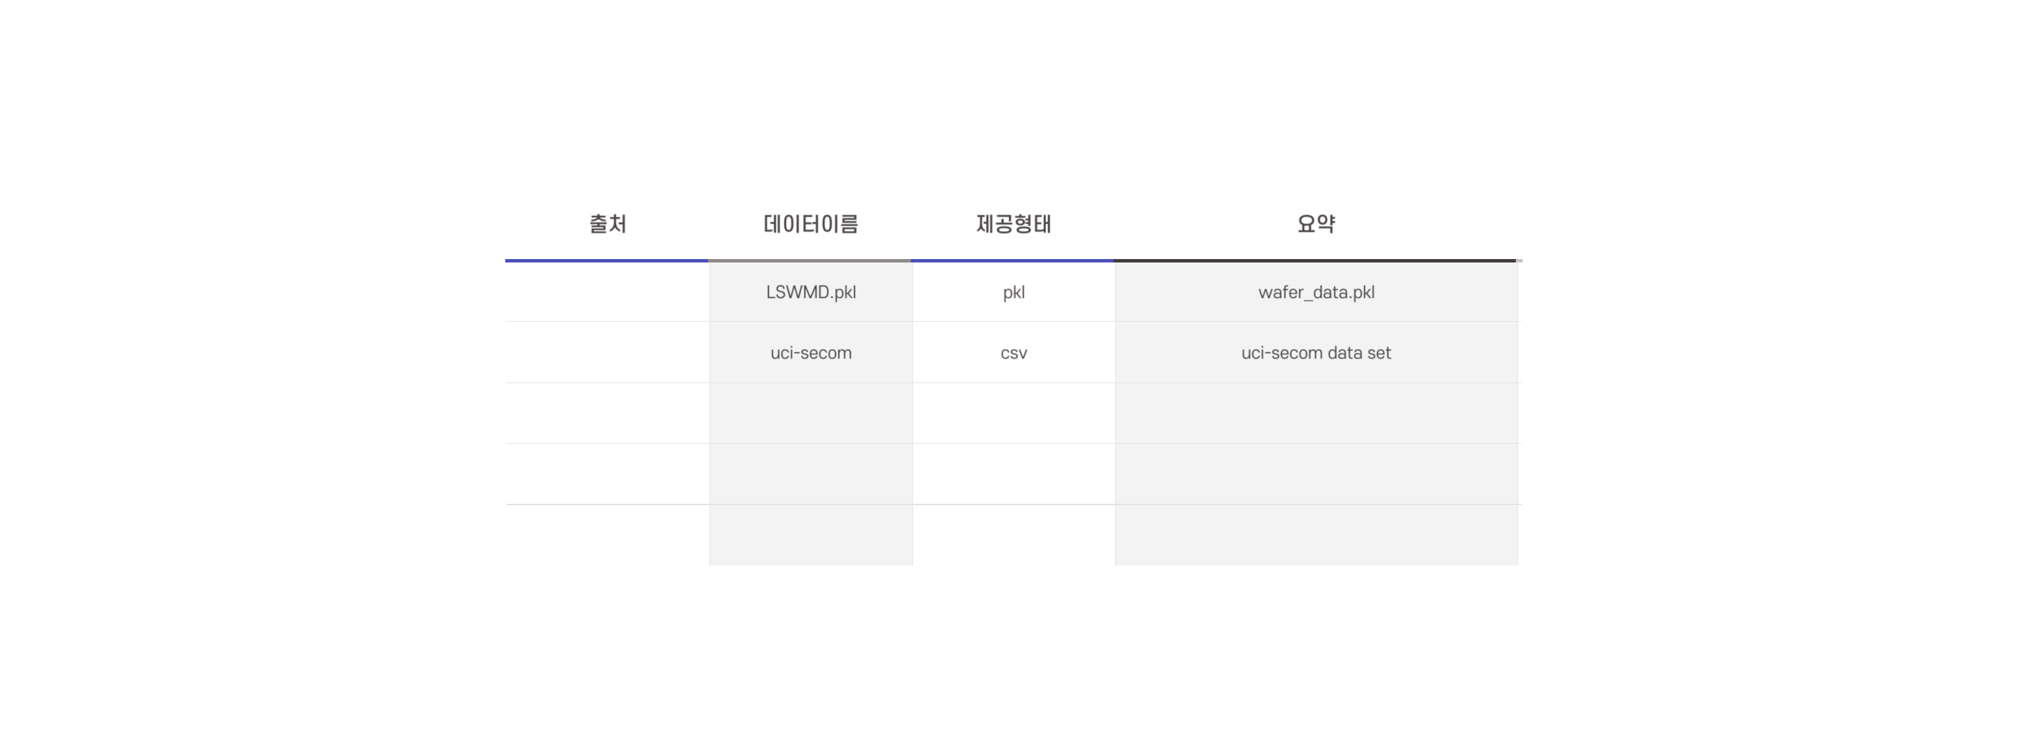

제목을 입력해주세요
01
데이터 명세
반도체 웨이퍼 불량 데이터 셋
반도체 공정 데이터 셋
데이터 안에 들어 있는 정보 작성
사용한 컬럼 및 제거한 컬럼 기재하기
Ex. 기상데이터 날짜 , 날씨 ….
기온을 구하기 위해서 기온 컬럼만 뽑아서 사용했다 등
이런 데이터이고 이렇게 사용을 했다 라고 정리하면됨

Slide 8
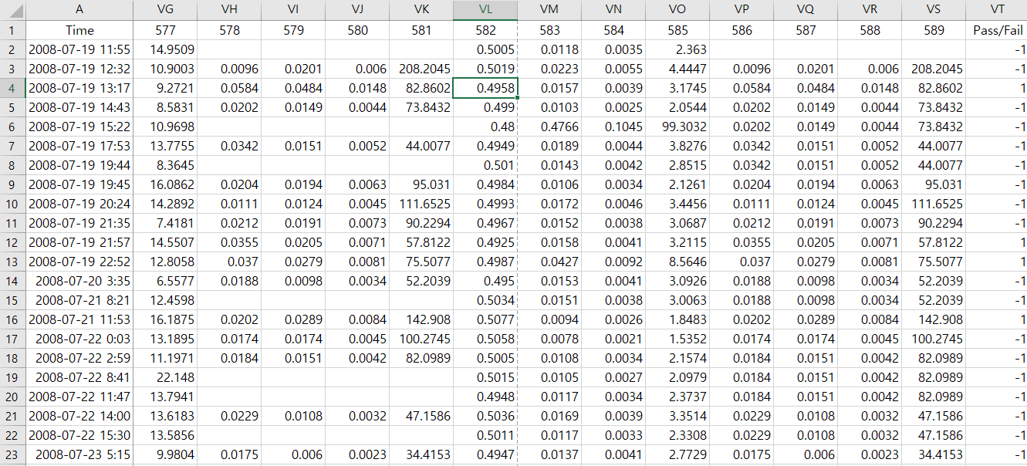


UCI SECOM
데이터 전처리 및 탐색
UCI SECOM Dataset
- 반도체 공정 내 590개의 센서 데이터
수집 기간 : 2008/07/19 ~ 2008/10/17
결측치와 이상치 포함

Slide 9
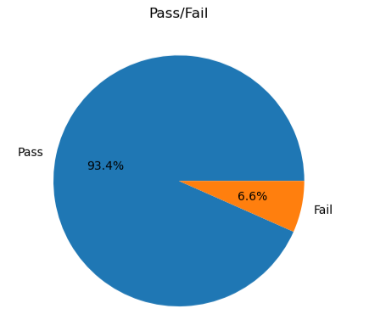
UCI SECOM
데이터 전처리
해당 시각화에 대한 간단한 결론을 적어두면 좋다
코드가 중요한 것은 아님
중요한 파트가 아니면 제거해도 될듯함
새로운 분석법이 적용되었으면 써두면 좋고 아니면 굳이 쓸 필요는 없음
반도체 불량률 확인
Pass = 93.4%
fail= 6.6%

Slide 10
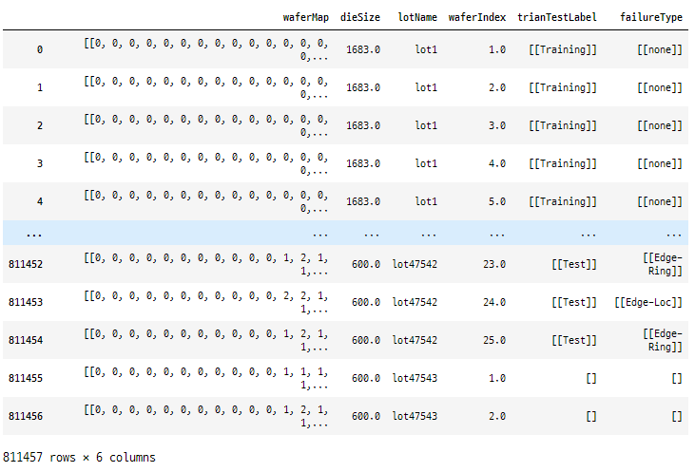
Wafer-811k
데이터 전처리 및 탐색
Wafer-811k
Dataset
- 웨이퍼 불량 관련 데이터 셋
웨이퍼 맵 이미지, 다이 크기, 불량 타입 및 웨이퍼 인덱스 등의 정보로 구성됨

Slide 11
03-1
UCI SECOM 데이터 분석
- 데이터 전처리 및 탐색,
- 분석 및 시각화

Slide 12
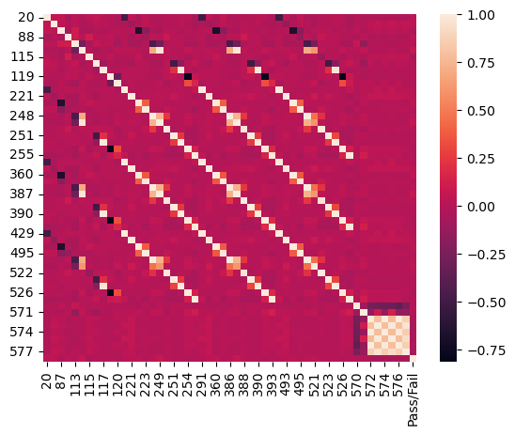
Correlation을 통해 센서와 불량 여부 간 상관성 분석
UCI SECOM
데이터 전처리 및 탐색
시각화를 한 이유 및 결론 작성
Ex. 히트맵 중심에 가까울수록 양품이다
Seaborn 히트 맵 시각화

Slide 13
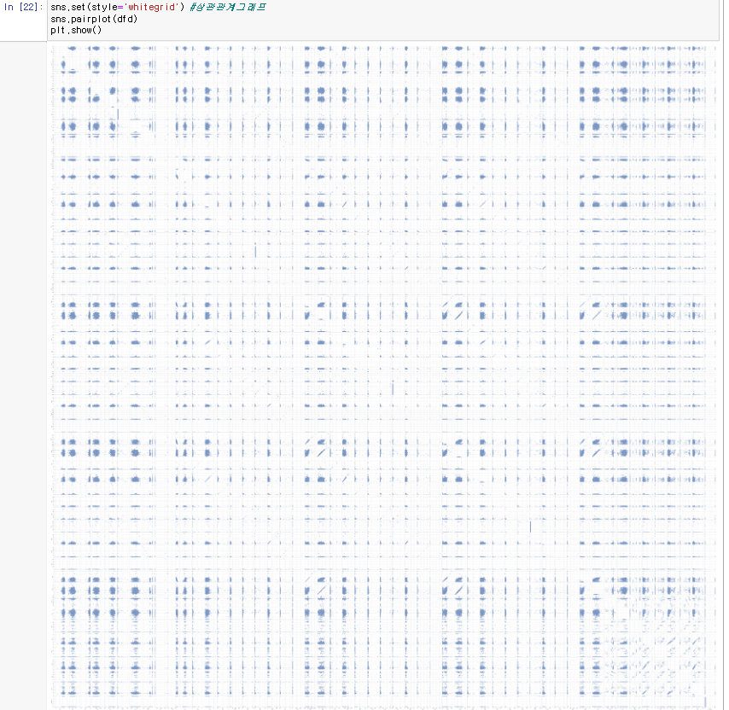
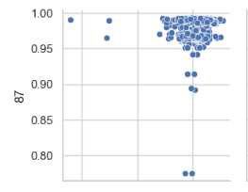
UCI SECOM
데이터 전처리 및 탐색
관계 파악 다중 산점도그래프
시각화를 한 이유 및 결론 작성
1에 가까울수록 양품, 0에 가까울수록 불량
결론: 불량이 적다는 것을 확인

Slide 14
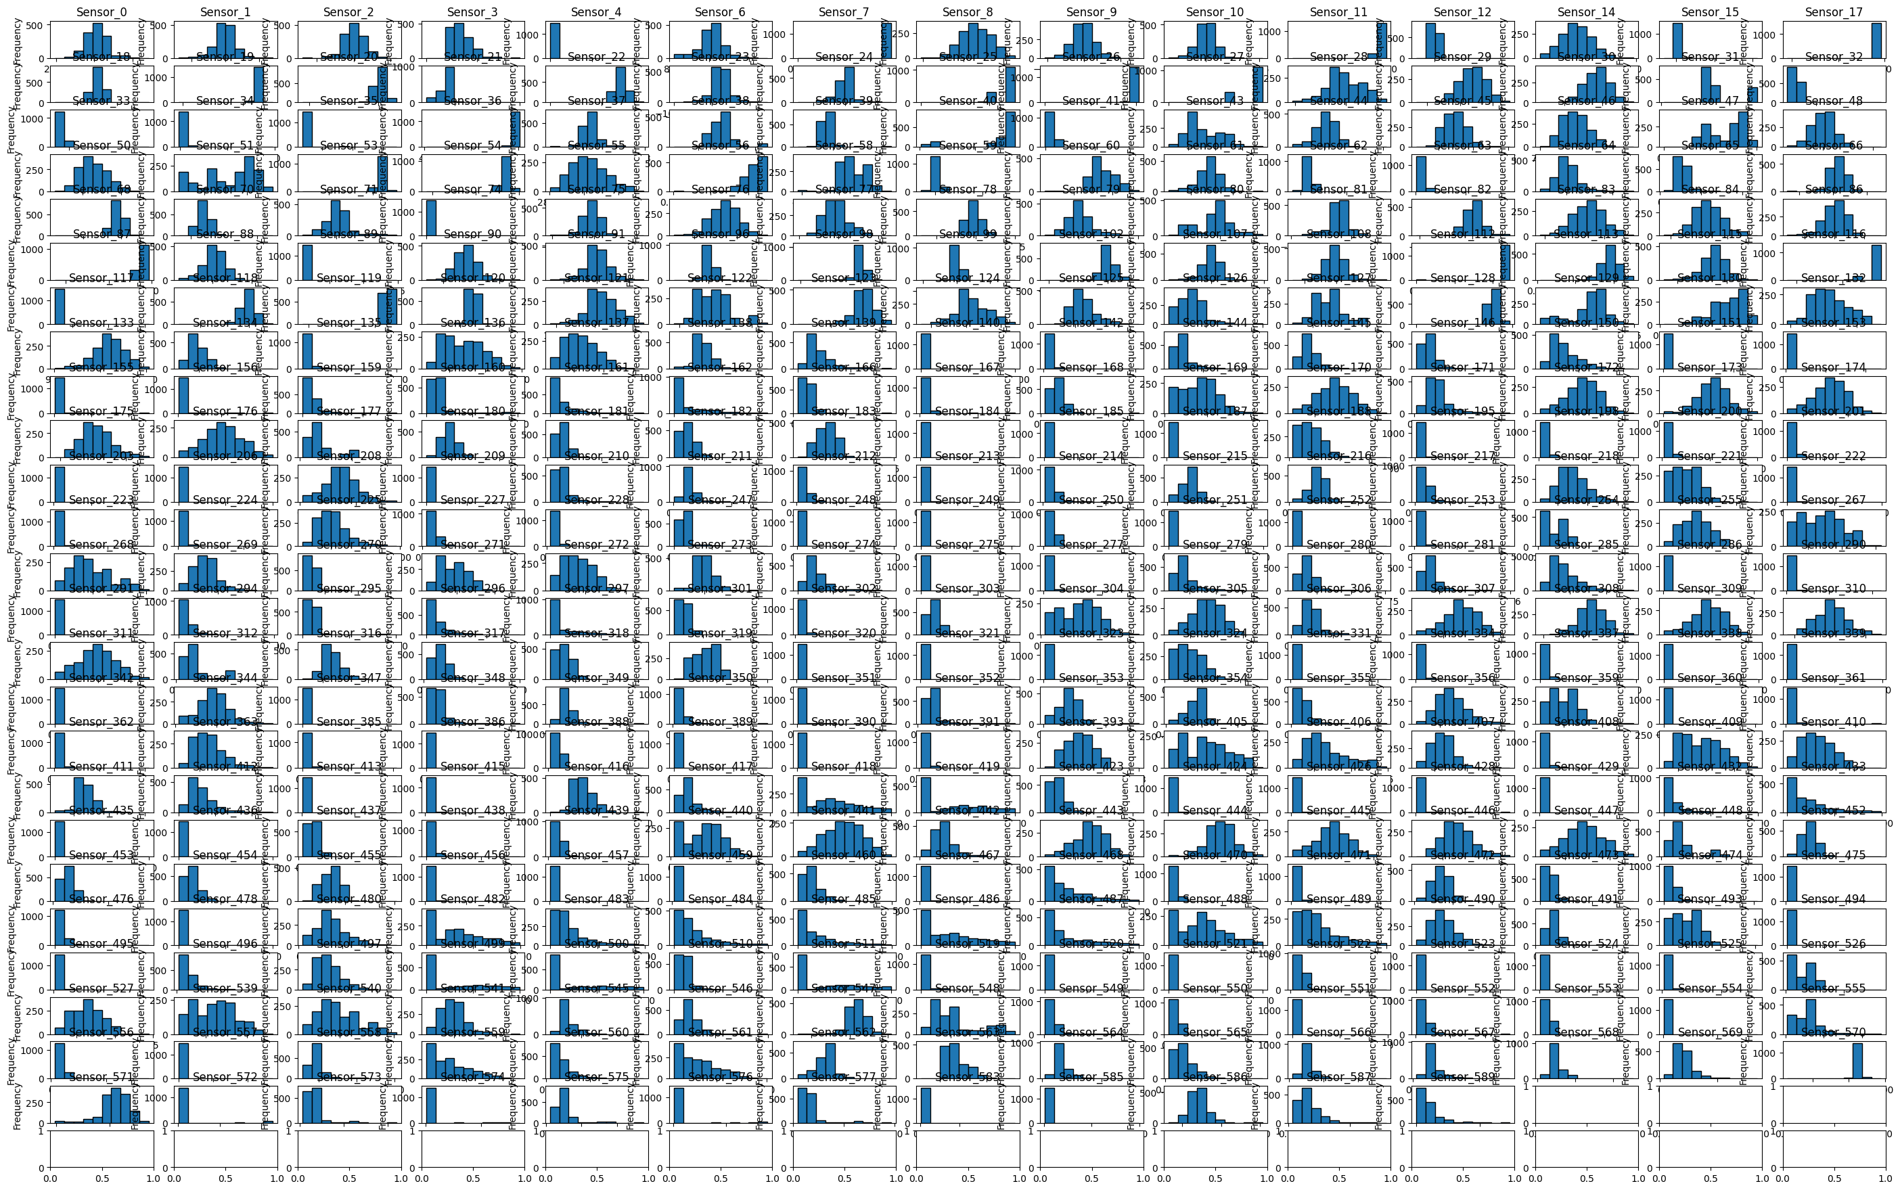
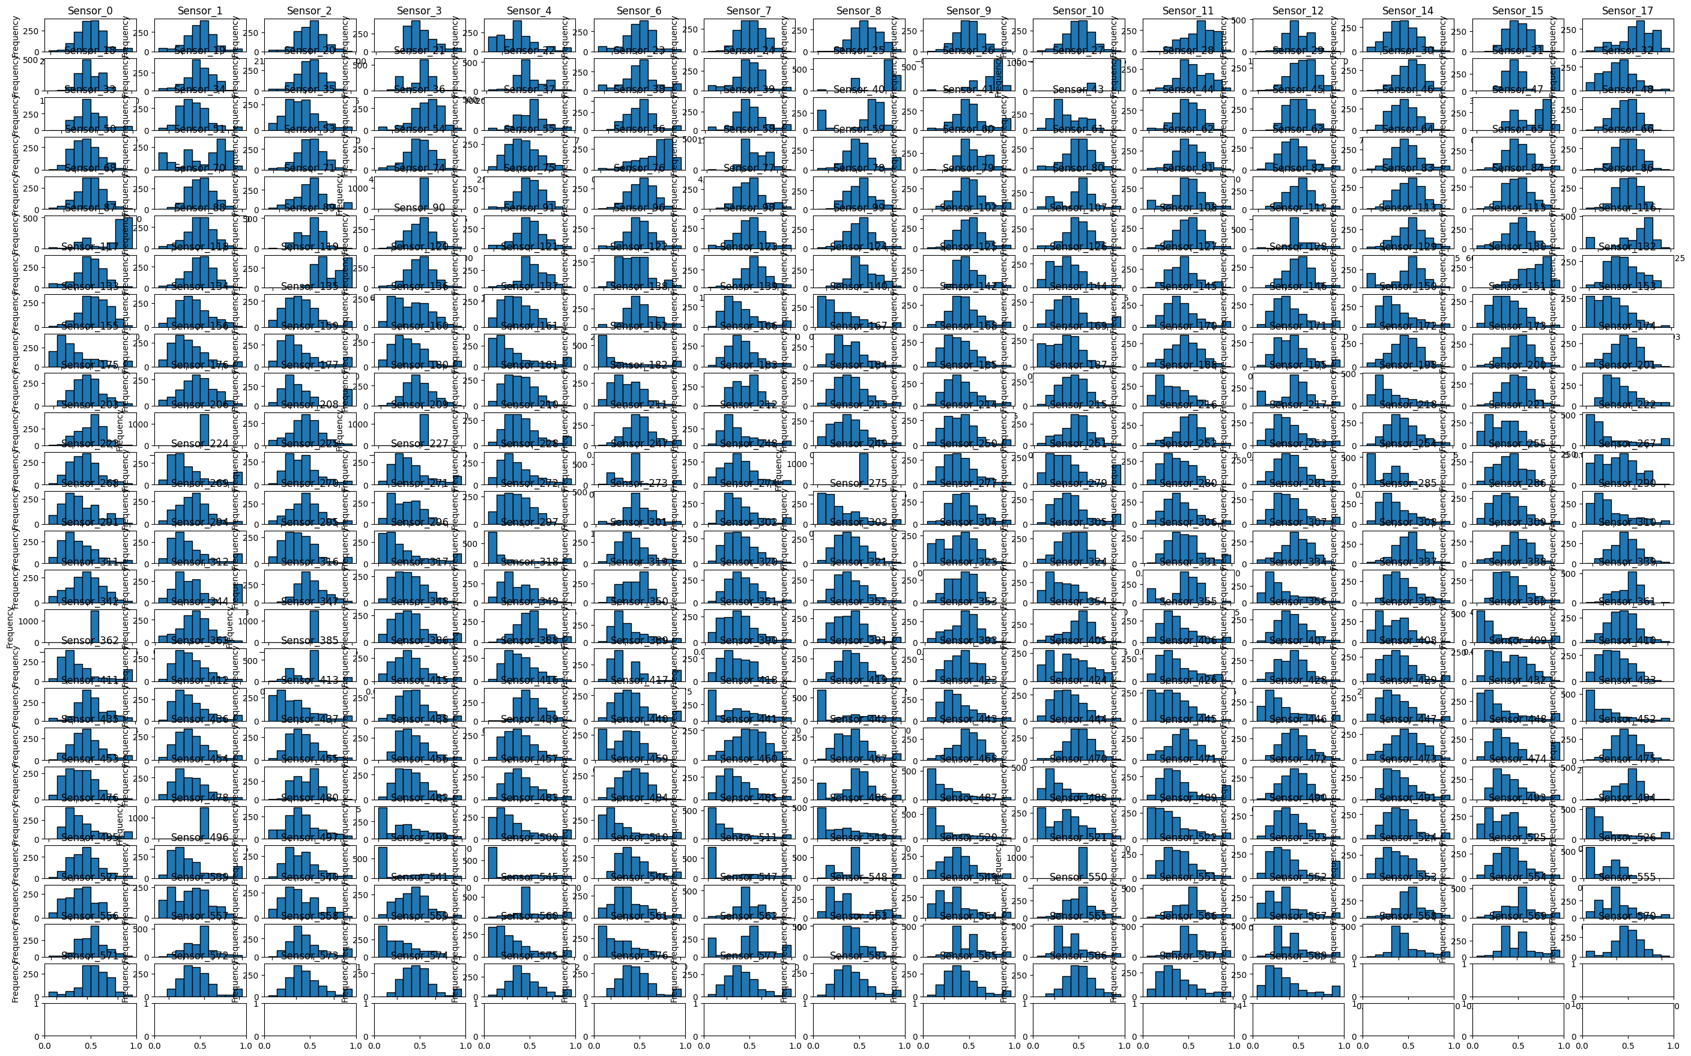
UCI SECOM
데이터 전처리 및 탐색
이상치 처리 전
이상치 처리 후

Slide 15

UCI SECOM
XGBoost, RandomForest, Logistic Regression 모델을 이용한 예측모델 생성과 샘플링 방식 별 데이터 비교
기존 전처리가 완료된 데이터
- train데이터와 test데이터 분리
- 비교를 위해서 표준화
왜 사용했는지에 대한 이미지를 찾아서 붙이기

Slide 16
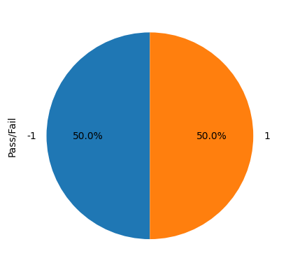
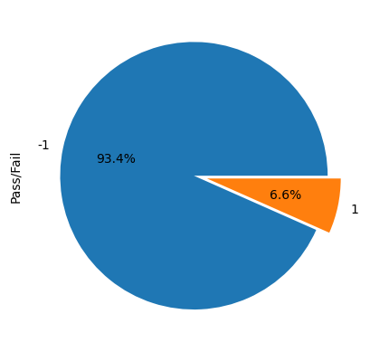
UCI SECOM
Pass 와 Fail 의 데이터 수를 일치시켜 더 나은 결과값 도출

Slide 17

UCI SECOM
Under-Sampling / train, test 데이터 분리 / 표준화
Over-Sampling / train, test 데이터 분리 / 표준화

Slide 18
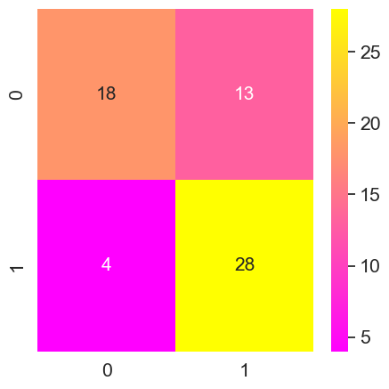
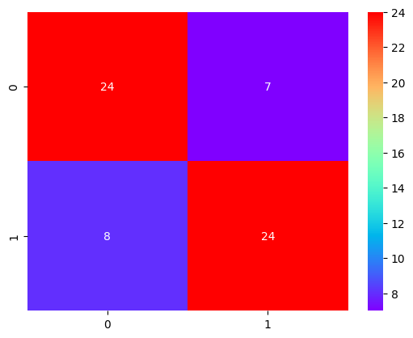
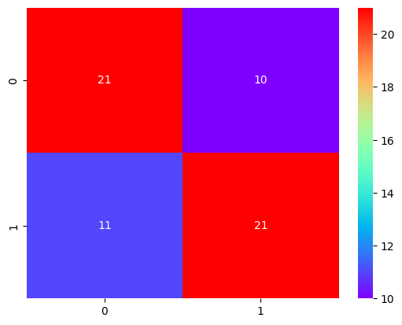
UCI SECOM
합격
합격
합격
False Alarm
실제 정상이지만 불량으로 판단
False Alarm
실제 정상이지만 불량으로 판단
False Alarm
실제 정상이지만 불량으로 판단
불량
불량
불량
합격
불량
합격
불량
합격
불량
XGBoostClassifier – Confusion Matrix
[UnderSampled]
RandomForestClassifier – Confusion Matrix
[UnderSampled]
Logical Regression – Confusion Matrix
[UnderSampled]
시각화를 한 이유 및 결론 작성

Slide 19
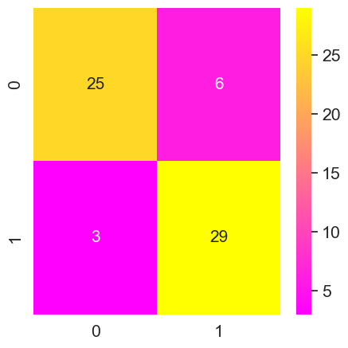
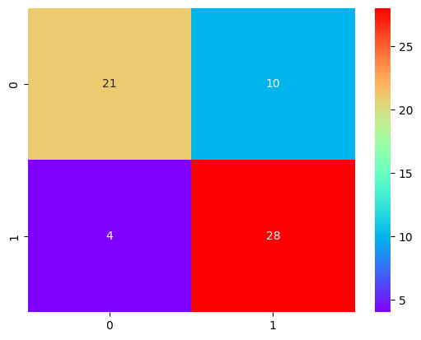
UCI SECOM
합격
합격
합격
False Alarm
실제 정상이지만 불량으로 판단
False Alarm
실제 정상이지만 불량으로 판단
False Alarm
실제 정상이지만 불량으로 판단
불량
불량
불량
합격
불량
합격
불량
합격
불량
XGBoostClassifier – Confusion Matrix
[OverSampled + GridSearchCV]
Logical Regression – Confusion Matrix
[OverSampled]
RandomForestClassifier – Confusion Matrix
[OverSampled]
시각화를 한 이유 및 결론 작성

Slide 20
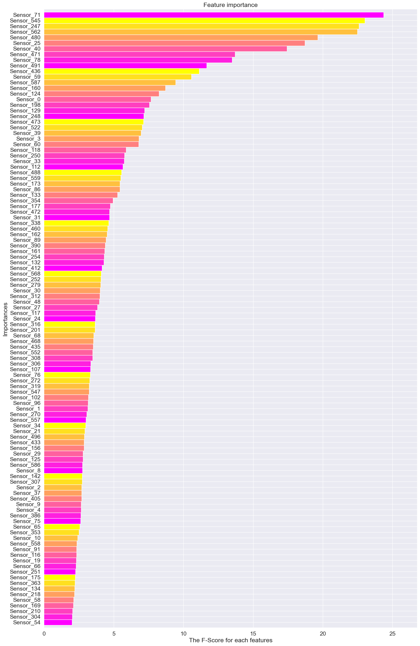
UCI SECOM
XGBoost 모델을 통해서 각 센서들이 결과값에
미치는 중요성에 대한
시각화 가능
시각화를 한 이유 및 결론 작성

Slide 21
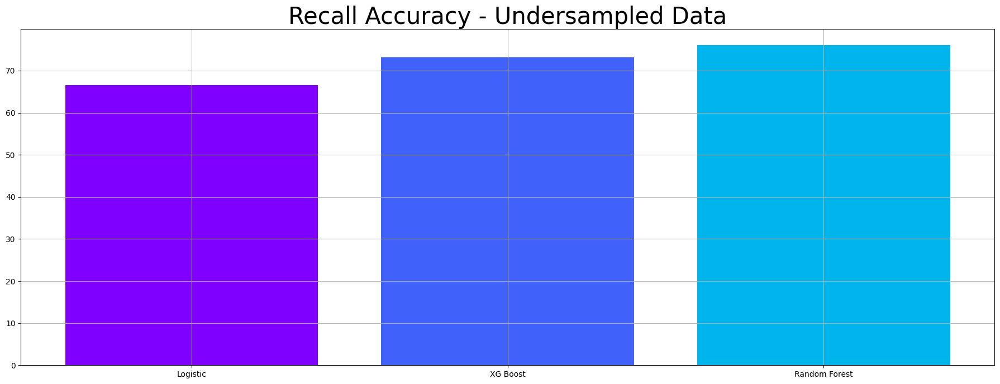
UCI SECOM
UnderSampled Data 정확도 비교
시각화를 한 이유 및 결론 작성

Slide 22
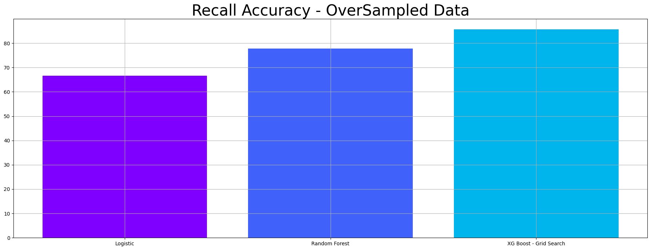
UCI SECOM
시각화를 한 이유 및 결론 작성
OverSampled Data 정확도 비교

Slide 23
03-2
Wafer – 811k데이터 분석
- 데이터 전처리 및 탐색
- 분석 및 시각화

Slide 24
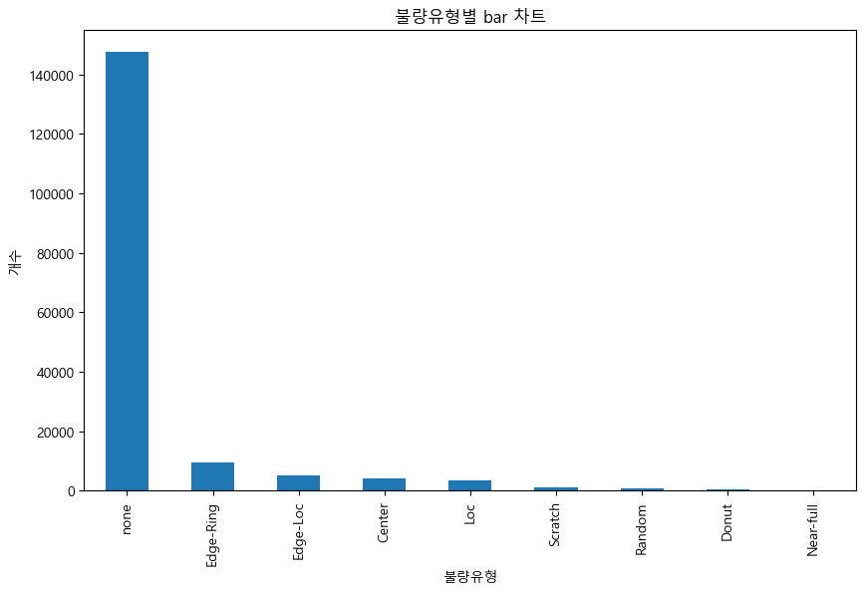
Wafer-811k
기표, 영석
시각화를 한 이유 및 결론 작성

Slide 25
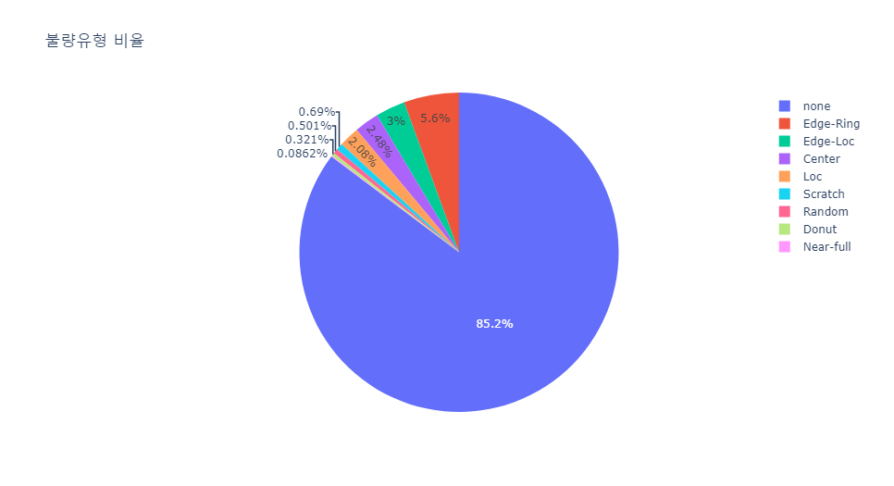
Wafer-811k
기표, 영석
총 9가지의 불량률이 존재하며, 85.2%가 none 타입에 해당한다
시각화를 한 이유 및 결론 작성

Slide 26
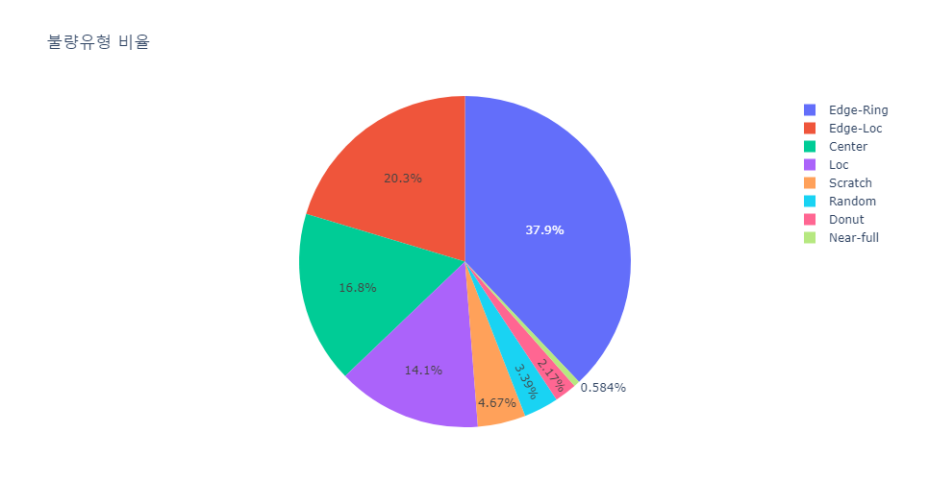
Wafer-811k
기표, 영석
시각화를 한 이유 및 결론 작성
Edge-Ring - Edge-Loc - Center - Loc - Scratch - Random - Donut - Near-full 순으로 분량률 확인

Slide 27
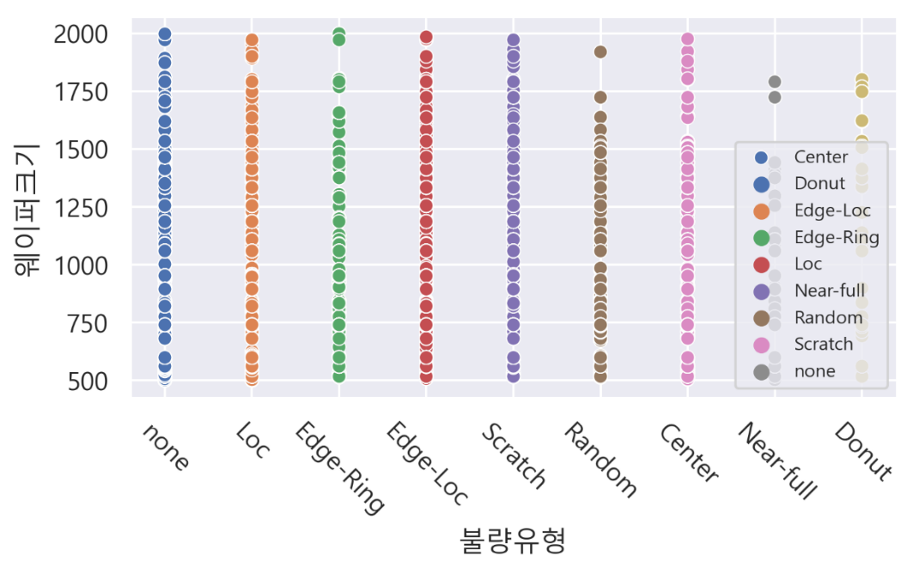
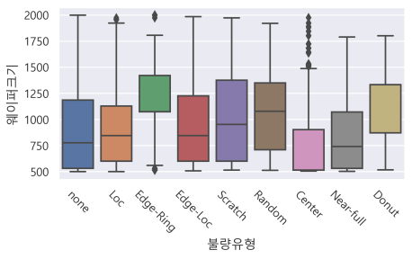
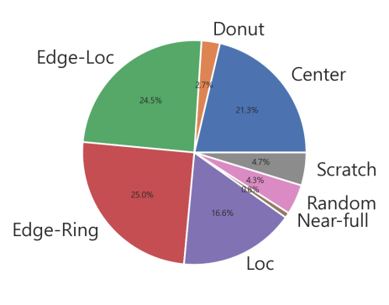
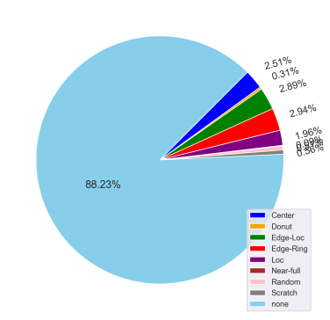
Wafer-811k
시각화를 한 이유 및 결론 작성
수아
불량유형 열을 기준으로 웨이퍼크기 빈도를 scatterplot으로 시각화
불량유형 열을 기준으로 웨이퍼크기 빈도를 boxplot으로 시각화
불량유형을 파이차트로 시각화
(none이 가장 많음)
불량유형에서 None 을 제외하여 시각화
(edge-ring이 가장 많음)

Slide 28
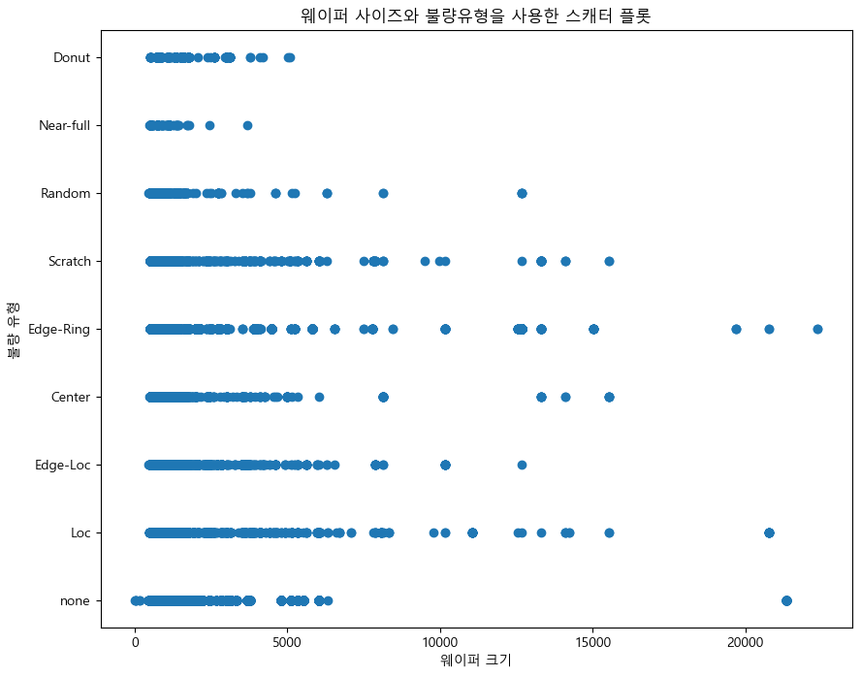
Wafer-811k
기표, 영석
시각화를 한 이유 및 결론 작성
웨이퍼 크기가 커질수록 불량률 감소 = 웨이퍼크기가 작을수록 수율도 낮아진다

Slide 29
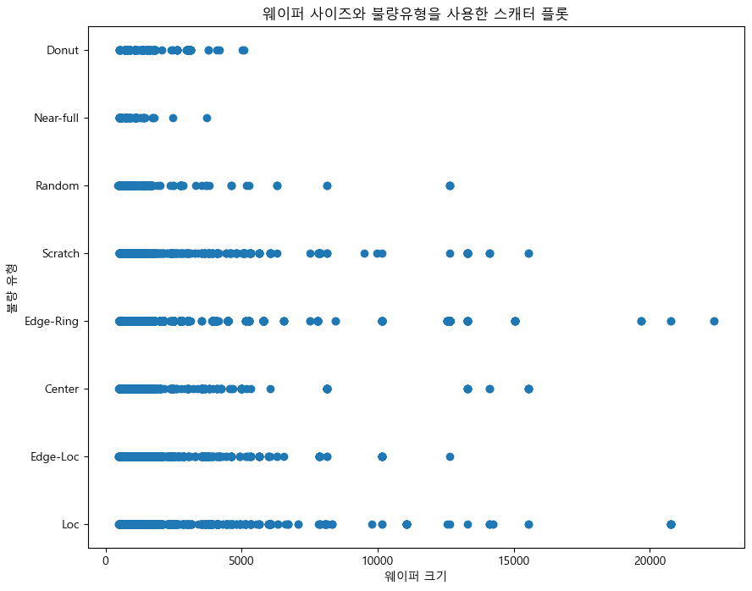
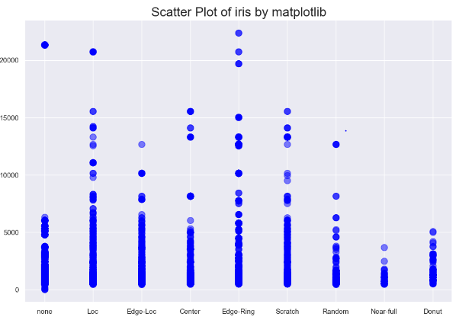
Wafer-811k
기표, 영석
불량 유형별 웨이퍼 크기 산점도 시각화
시각화를 한 이유 및 결론 작성

Slide 30
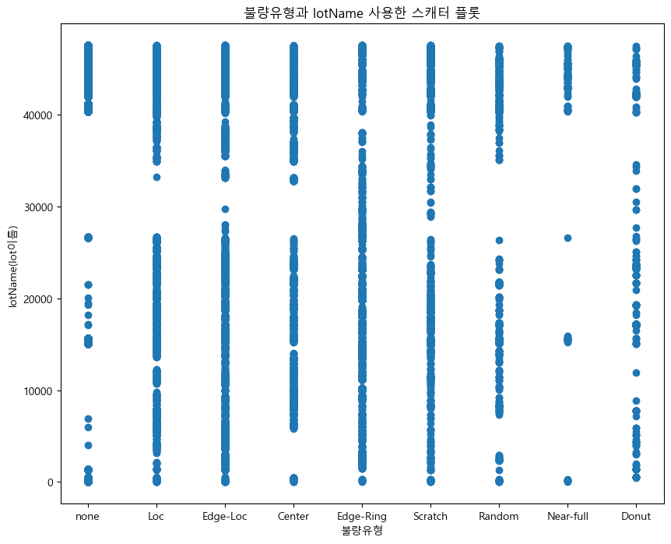
Wafer-811k
기표, 영석
시각화를 한 이유 및 결론 작성
lotname(특정부품)과 불량 유형과는 상관관계가 있지 않다

Slide 31
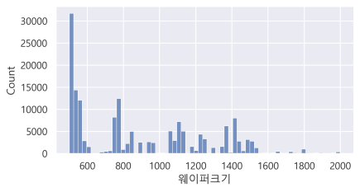
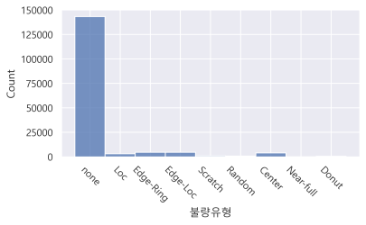
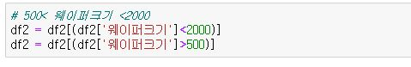
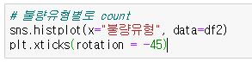
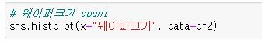
Wafer-811k
수아
웨이퍼크기는 0부터 20000까지 있으나,
2000이상의 데이터는 count수가 적어 표에 잘 보이지 않으므로
500 초과 2000미만으로 정하여 시각화하기로 결정하였습니다
(웨이퍼크기가 600미만인 게 가장 많습니다)
2. 불량유형별로 count하여 시각화

Slide 32
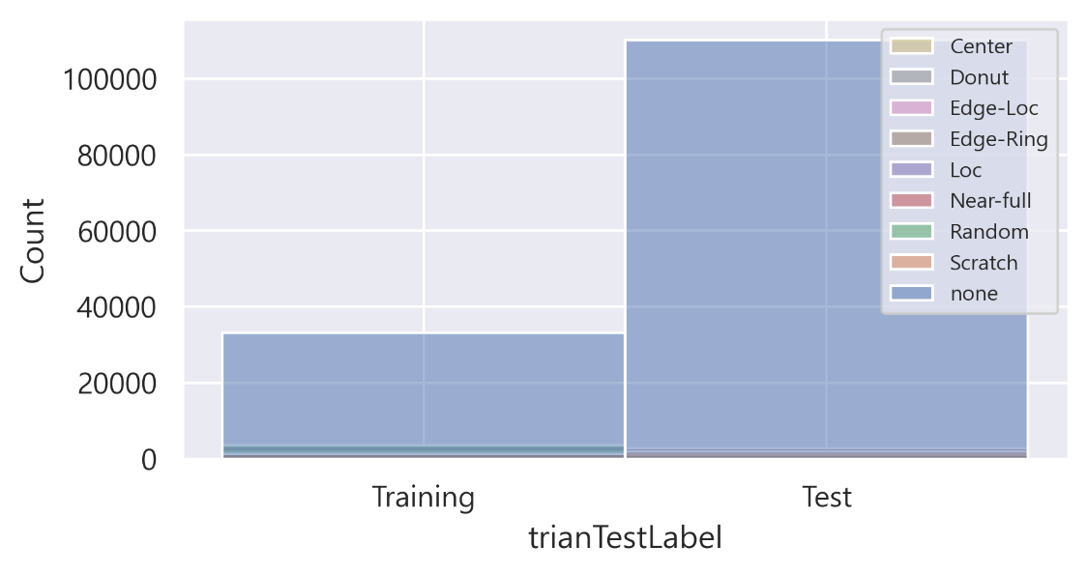
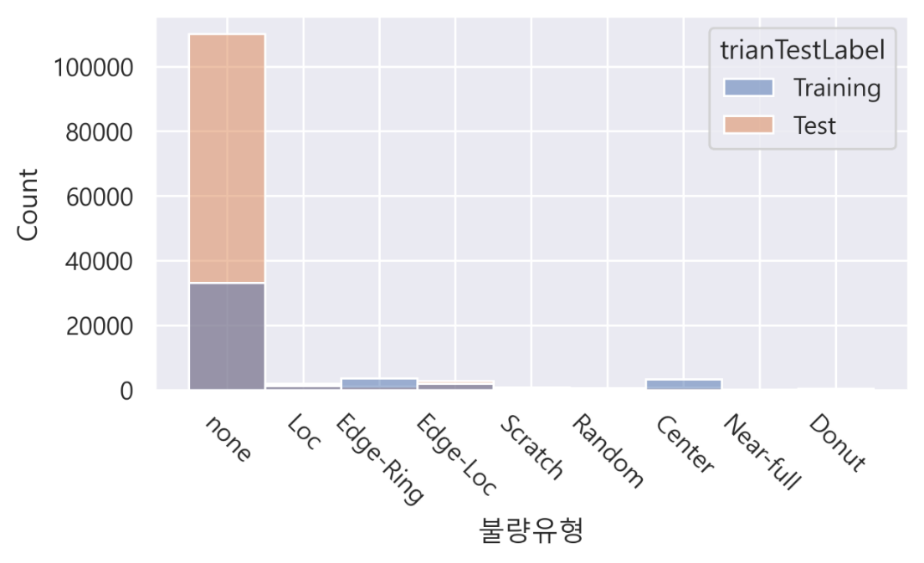
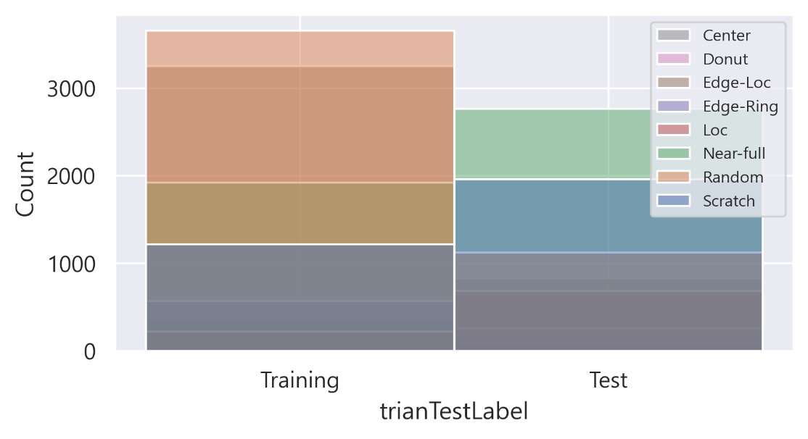
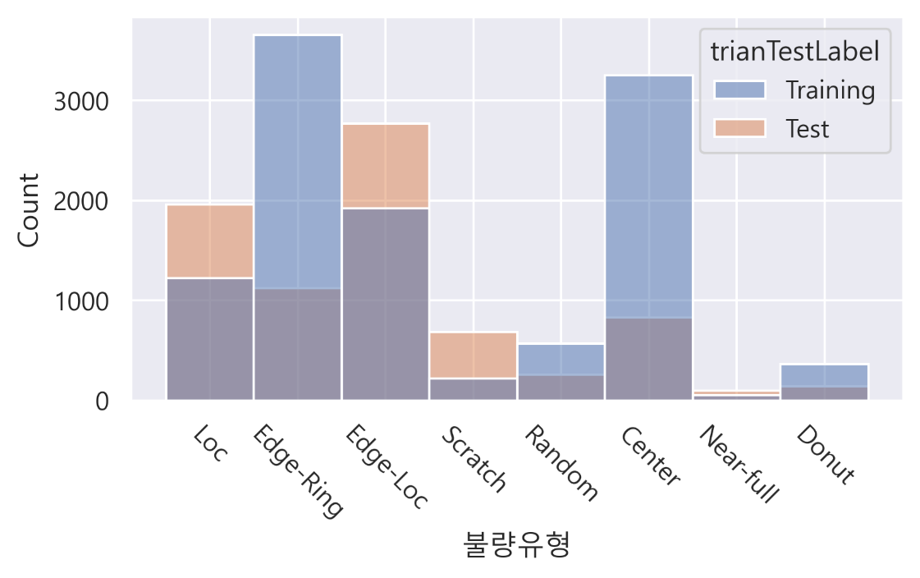
Wafer-811k
시각화를 한 이유 및 결론 작성
수아
1. trianTestLabel 열을 기준으로 불량유형 빈도를 시각화
2. 불량유형 열을 기준으로 trianTestLabel 빈도를 시각화
None 값을 제외하여 1을 시각화
4. None값을 제외하여 2를 시각화
(테스트에서 불량이 많이 줄어들었습니다 ,
트레이닝에서 edge-ring과 center 불량유형이 많았으나
테스트에서 많이 감소하였습니다)

Slide 33
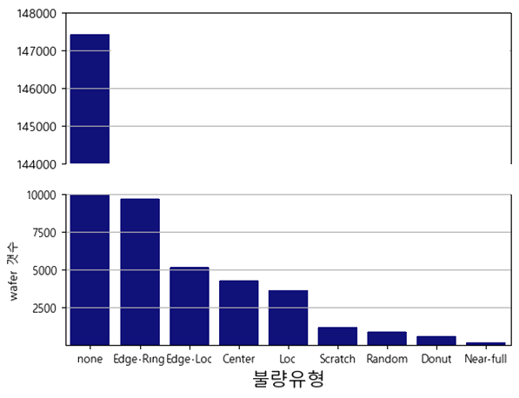
Wafer-811k
수빈
시각화를 한 이유 및 결론 작성
불량 유형에 따른 wafer 개수 를 구하여 불량률과 어느 불량 유형이 가장 많이 나오는지에 대한 분석을 해보았습니다.
총 172950 중 None 패턴이 147431로 약 85.24% ,나머지 패턴이 있는 불량품은 15.76%정도 나오는 걸로 나타났습니다.
패턴이 있는 불량품 중에는 ‘Edge-Ring’ 이 9680으로 가장 높고 ‘Near-Full’ 이 149로 가장 낮게 낮습니다.
그러므로 패턴이 있는 불량 유형 중 흔히 나는 불량 유형이 ‘Edge-Ring’이라는 것을 알 수 있습니다.

Slide 34
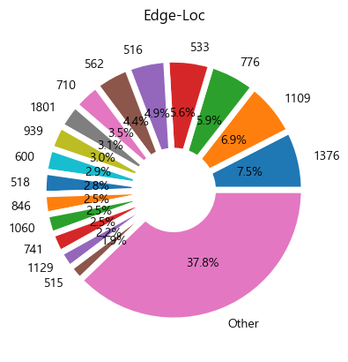
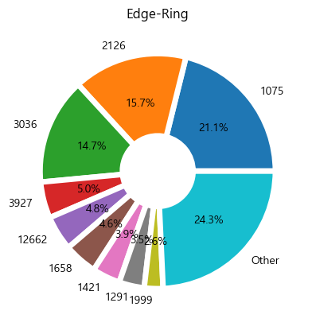
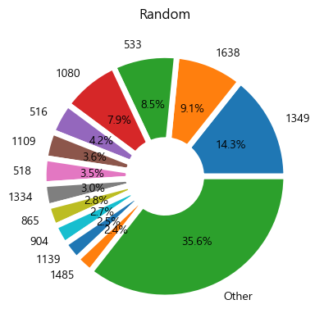
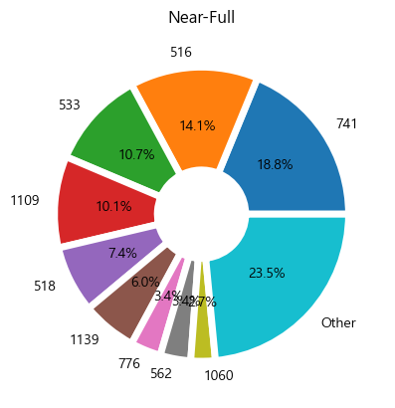
Wafer-811k
시각화를 한 이유 및 결론 작성
수빈
불량 유형별 wafer 크기
‘Edge-Loc’는 다른 불량 유형에 비하여 차이가 적은 편으로 나타났습니다. 1376이 7.5%로 높은 수치를 나타냈고 1109가 6.9%로 1376과 0.6%차이를 보였습니다.
‘Edge-Ring’는 1075,2126,3036 세개의 크기가 비슷하게 나타났습니다. 1075가 21.1%로 나타났고, 2126이 15.7%, 3036이 14.7%로 나타났습니다. 이외의 크기는 차이가 크지 않는걸로 나타났습니다.
‘Random’은 1349가 14.3%로 높은 수치를 나타냈고, 그 밑인 1638, 533, 1080은 비슷한 수치를 나타냈으며, 그 외에의 크기는 비슷한 비율을 나타냈습니다.
‘Near-Full’은 741로 두번째로 큰 516보다 4.7% 차이가 납니다.
- 수가 너무 많아서 개수가 작은 값들은 Other로 묶음

Slide 35
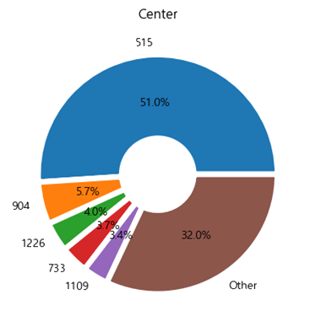
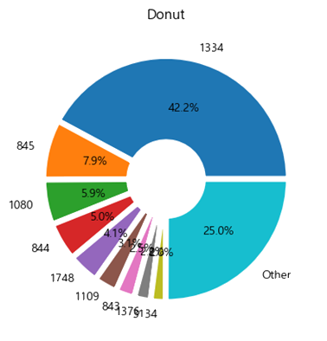
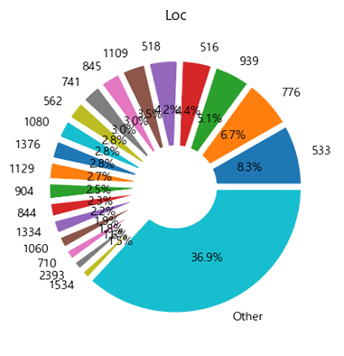
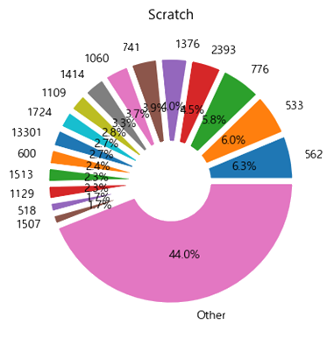
Wafer-811k
시각화를 한 이유 및 결론 작성
수빈
불량 유형별 wafer 크기
‘Center’는 515가 51.0%로 압도적으로 높은 수치를 나타내고 뒤를 이어 904(5.7%), 1226(4.0%)로 나타났습니다.
‘Donut’는 1334가 42.2%로 압도적으로 높은 수치를 나타냈고 뒤를 이어 845(7.9%), 1080(5.9 %)로 나타났습니다.
‘Loc’은 533이 8.3%로 두번째로 많이 나온 776(6.7%)와 약 1.6% 차이가 납니다.
‘Scratch’ 는 가장 작은 차이가 나는 불량유형입니다. 첫번째와 두번째가 약 0.3%차이가 나고 5번째와도 약2.3% 정도 차이가 납니다.
- 수가 너무 많아서 개수가 작은 값들은 Other로 묶음

Slide 36
Wafer-811k
데이터 전처리 및 탐색
Wafer 이미지화
– 패턴을 가진 항목만 분리
– 새로운 ‘waferMapDim’컬럼 생성

Slide 37
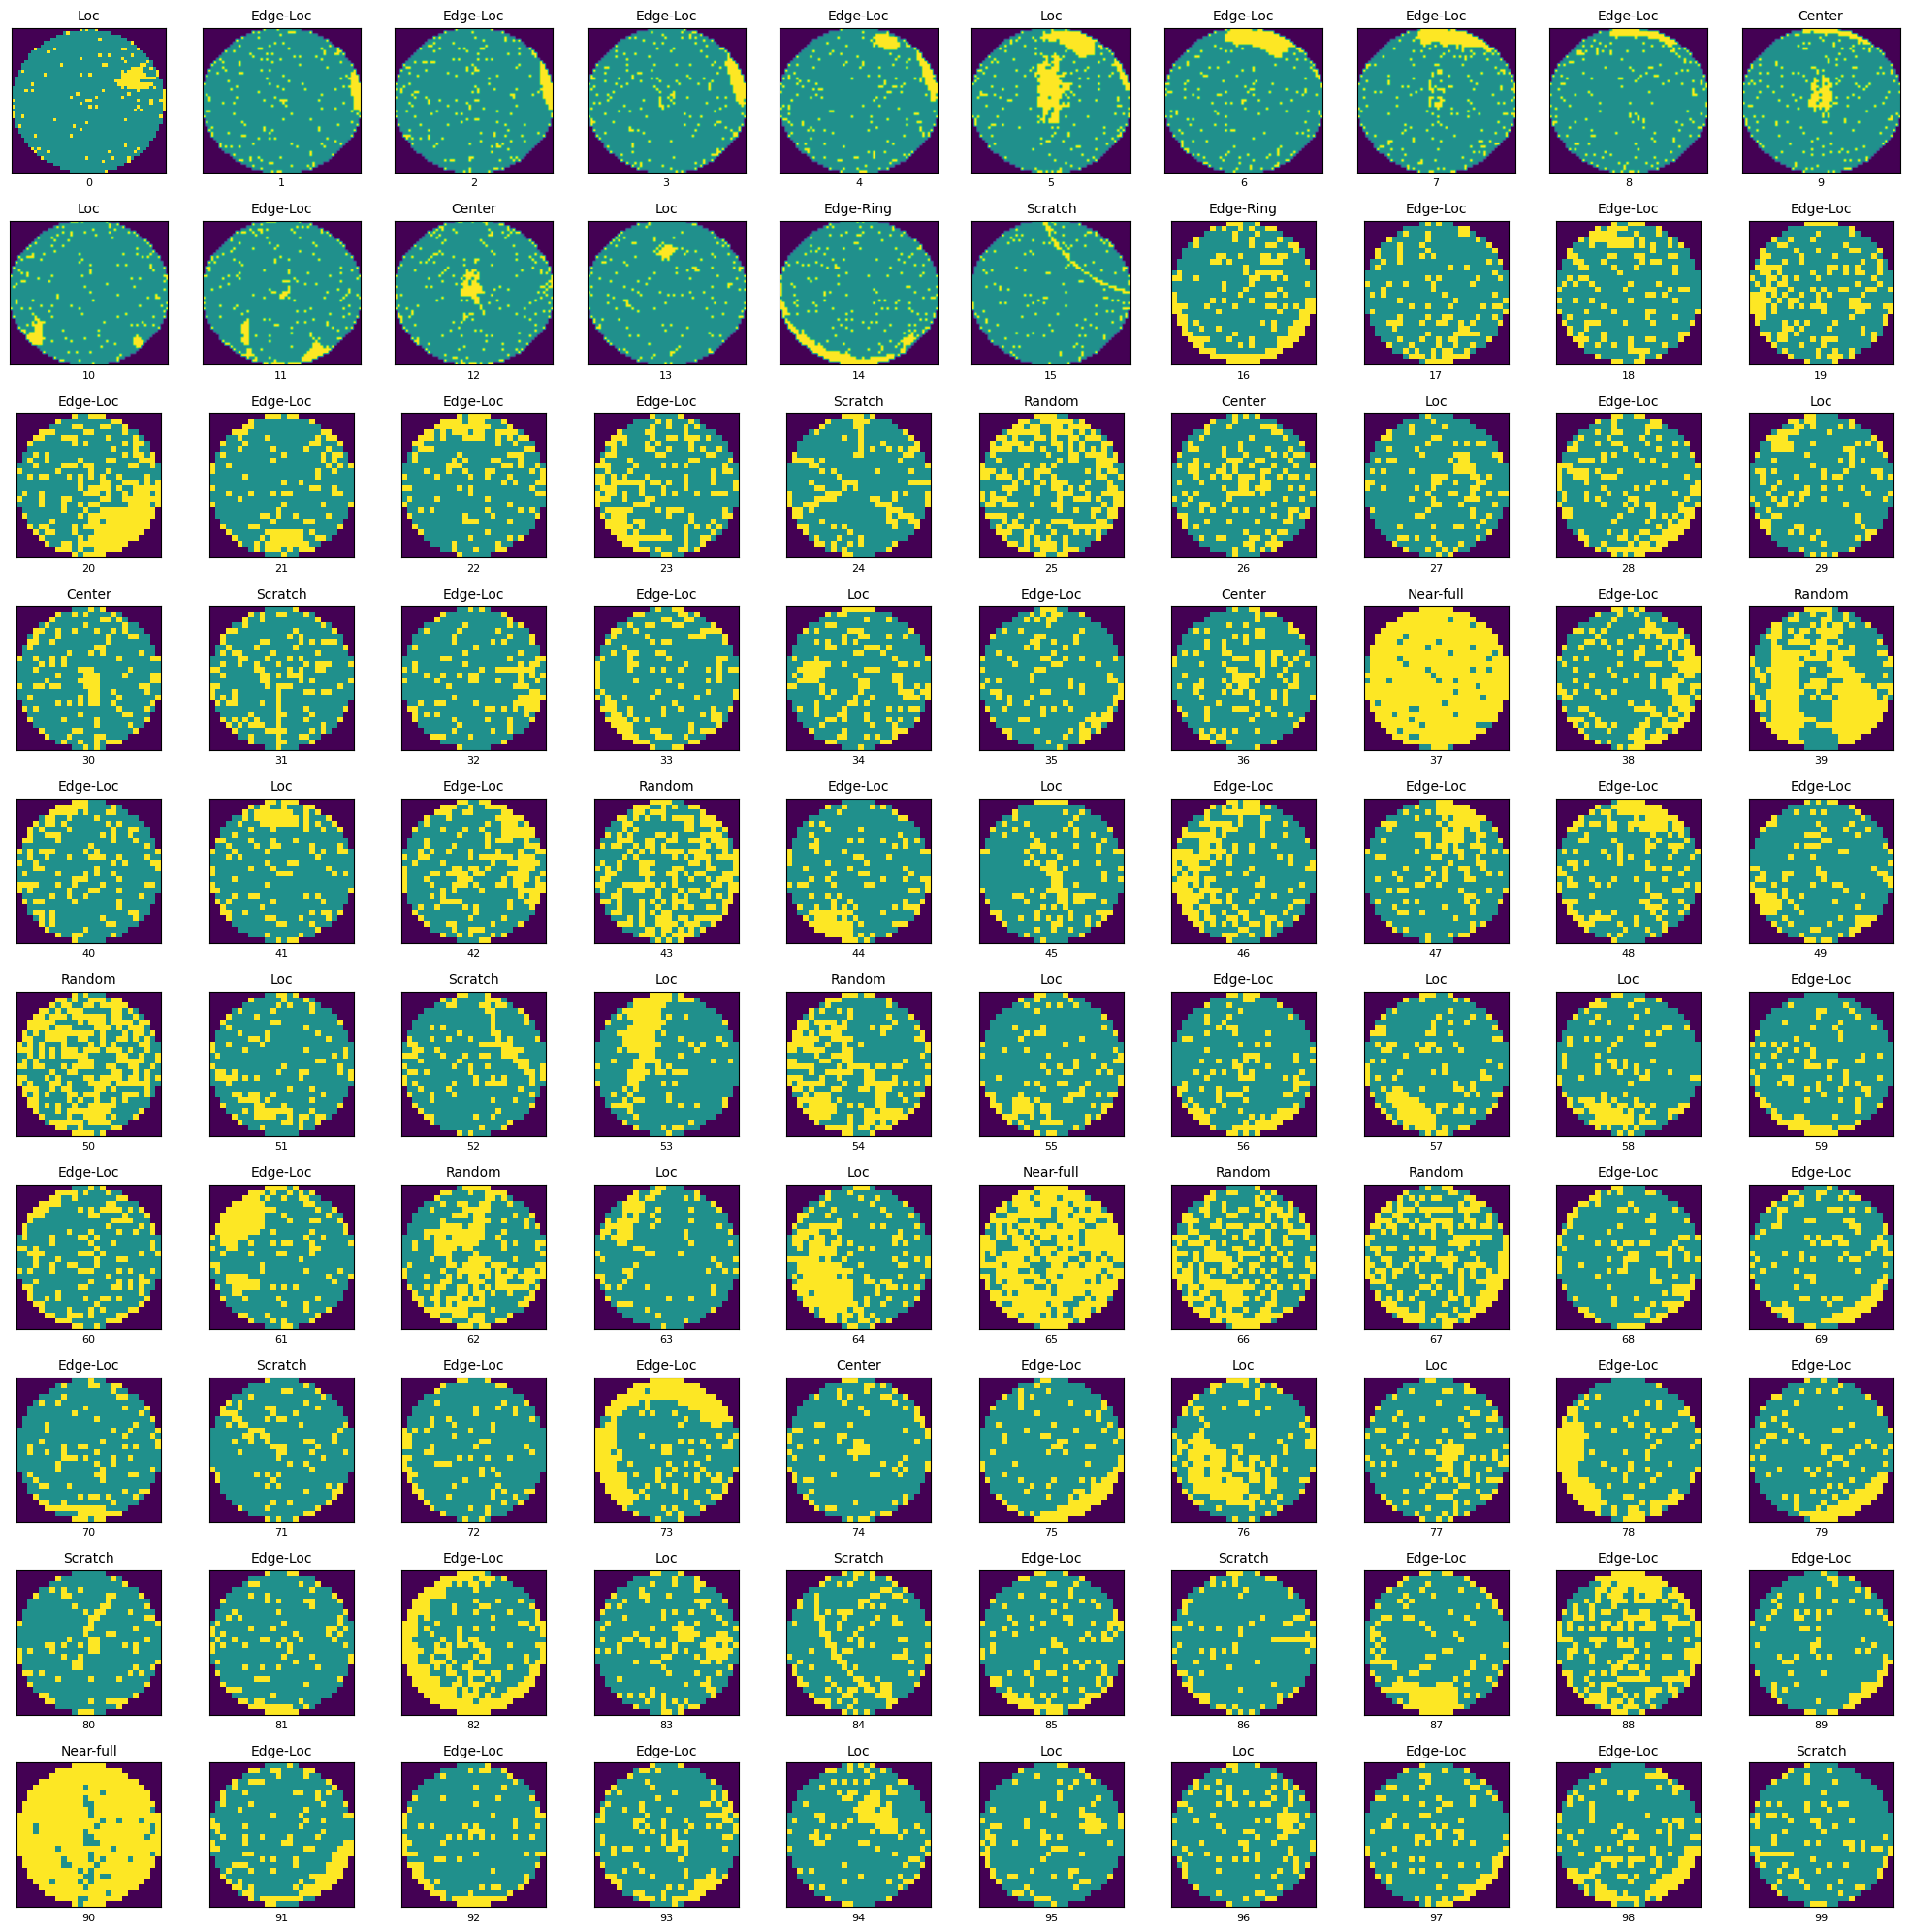
Wafer-811k
시각화를 한 이유 및 결론 작성
Wafer 이미지화
– 불량 패턴 별 웨이퍼 이미지화

Slide 38
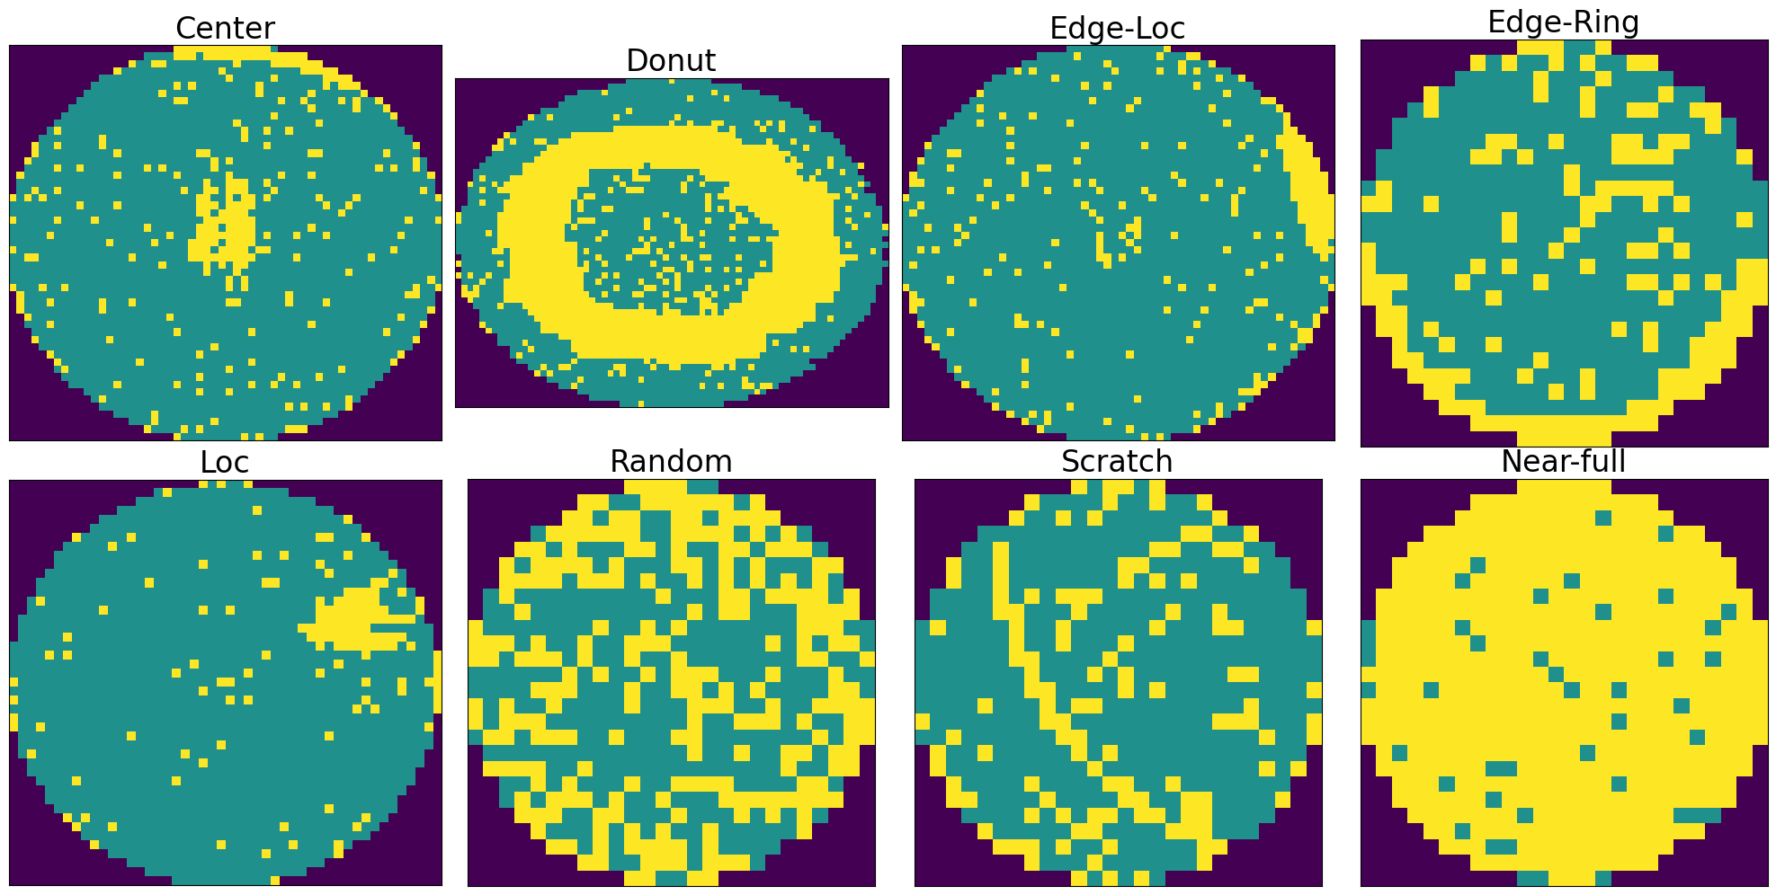
Wafer-811k

Slide 39




Wafer-811k
시각화를 한 이유 및 결론 작성

Slide 40




Wafer-811k
시각화를 한 이유 및 결론 작성

Slide 41

Wafer-811k
기표, 영석
웨이퍼 불량률 공정 관련 머신러닝을
트레이닝 시킨 모델보다 테스트한 모델의 수가 많음을 확인
시각화를 한 이유 및 결론 작성
뒤에 안쓰면 이 페이지 필요없음

Slide 42
웨이퍼 맵 이미지 머신 러닝 데이터 분석 자료 추가예정
Wafer-811k
데이터를 통해 어떤 부분을 알고 싶었는지
분석을 한 이유를 종합해서 어떤 결론이 나왔는가에 포커스 해서 작성하면 된다

Slide 43
03-3
페이지 제작 및 서버
Django를 이용한 사이트 구현
Ubunto를 이용한 서버 연결

Slide 44
내용 추가 바랍니다.
시각화를 한 이유 및 결론 작성
왜 이페이지가 있는지 및 기능이 어떻게 되는지 간략한 설명 및 이미지만 add

Slide 45


디스플레이 패널은 다양한 센서를 사용하여 불량을 감지합니다. 이러한 센서는 디스플레이 패널의 전기, 광학 및 기계적 특성을 측정합니다. 센서에서 수집된 데이터는 불량의 존재를 감지하기 위해 분석됩니다.
TFT 패널의 웨이퍼에서 발생하는 불량 은 디스플레이 패널의 색상, 밝기 및 선명도에 영향을 줄 수 있습니다. 또한 웨이퍼의 수율을 감소시킬 수도 있습니다.
센서 데이터 분석을 통해 제조업체는 웨이퍼에서 발생하는 불량의 종류와 수율을 파악할 수 있습니다. 이 정보는 공정 및 환경을 개선하기 위한 조치를 취하는 데 사용할 수 있습니다.
센서 와 불량 데이터 분석은 디스플레이 패널의 품질을 개선하고 웨이퍼의 수율을 향상시키는 데 필수적인 도구입니다. 이를 통해 제조업체는 불량을 사전에 감지하고 수율을 저하시키는 문제를 해결할 수 있습니다.
이 결론이 도움이 되셨기를 바랍니다.
04
결론 및 향후과제

Slide 46
05
느낀점
해당 주제를 받고 자료조사를 하기 전이나 하는 중, 주제에 대해 이 해하면서 접근하는 것이 쉽지 않았고 현실은 쉽지 않구나… 라는 것을 간접적?으로나마 느낄 수 있는 좋은 계기가 되었고 포기하지않고 할 수 있는 것에 도전 해볼 수 있는 좋은 계기가 되었다.

Slide 47




2023 프로젝트
THANK
YOU
Team Dissplay

